Slide 1
Презентация
На тему:
Скверы
ГАПОУ КК «Новороссийский колледж строительства и экономики»
Преподаватель
ГАПОУ КК «НКСЭ»
Орехова М.В.
Г. Новороссийск
2019г.

Slide 2
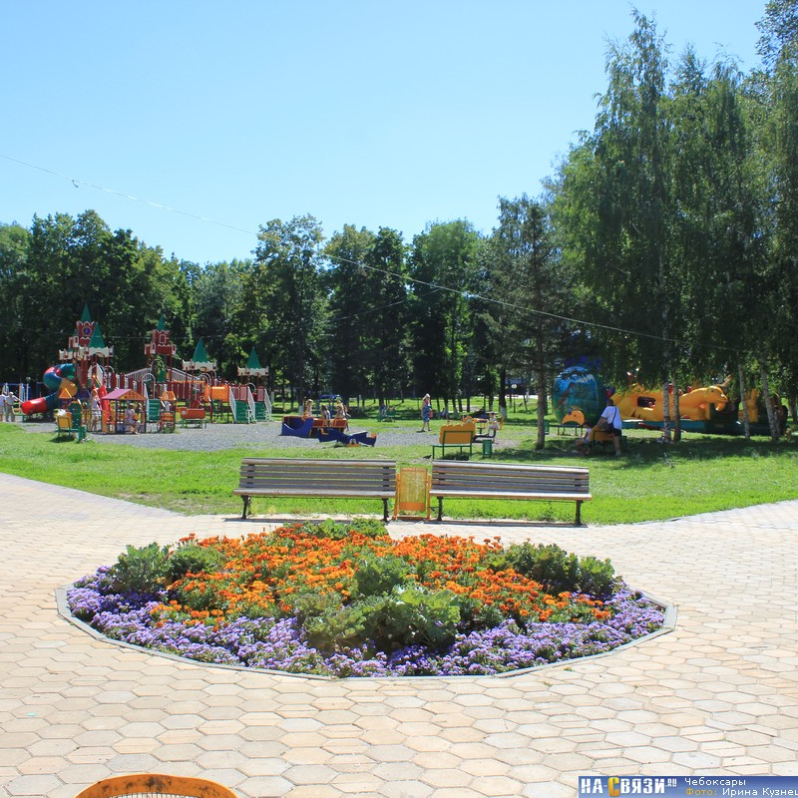
Наиболее распространенной категорией городских зеленых насаждений являются скверы, расположенные на площадях и улицах (99, 100).
Сквер — это небольшая озелененная территория, являющаяся элементом оформления площади, общественного центра, магистрали, используемая для кратковременного отдыха и транзита.

Slide 3
Сквер на площади может занимать всю ее территорию или только часть, может быть устроен в одном месте площади или разделен на
несколько участков. Его размещают между домами или перед отдельным зданием. Это зависит от планировки соответствующего района города, размеров участков, свободных от застройки, графика движения транспорта и пешеходов, расположения и архитектурного решения общественных и жилых зданий .
Назначение скверов может быть различным. Скверы, создаваемые на площадках общегородского или районного значения, на привокзальных площадях, а также перед отдельными крупными общественными зданиями (театрами, музеями и т. д.), предназначены главным образом для "кратковременного отдыха граждан .

Slide 4
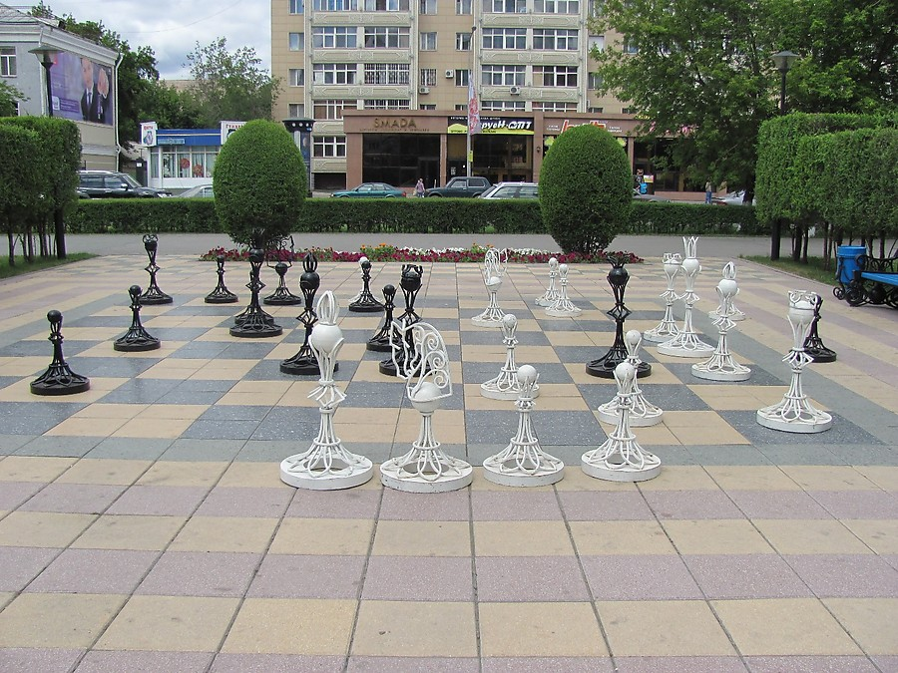

Slide 5
Скверы, расположенные на площадках второстепенного значения и на улицах, используются для более продолжительного отдыха и, кроме того, служат местом для прогулок и игр детей. Целевое назначение скверов перед отдельными зданиями определяется прежде всего функциями этих зданий. Например, скверы у кинотеатров используются летом как своеобразные фойе, в которых посетители ожидают начала сеанса. Когда скверы на площадях и улицах создаются только с архитектурно-декоративными целями, они обычно занимают незначительные по размерам участки, и здесь часто устанавливают памятники или скульптуры, размещают фонтаны.

Slide 6
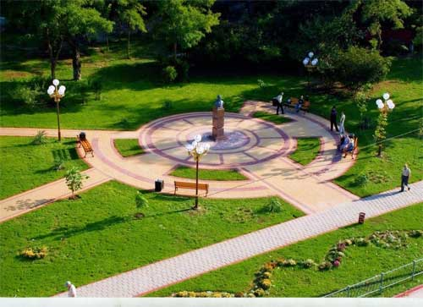
Целевое назначение скверов находится в известной зависимости и от размеров территории. Иногда сквер на улице из-за недостаточных размеров участка не может быть использован для отдыха взрослых и игр детей, и поэтому служит лишь декоративным целям.

Slide 7
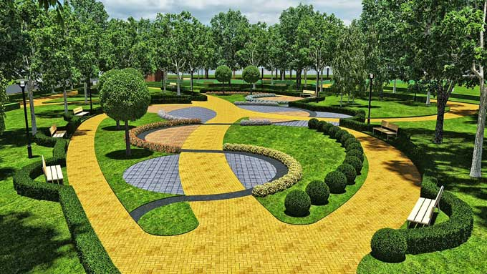

Slide 8
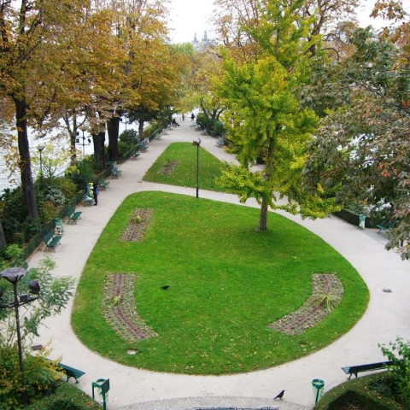
В большинстве случаев площадь сквера не превышает 2 га, но встречаются скверы и довольно значительных размеров.
Одним из факторов, определяющих форму плана сквера, является конфигурация участка, где он расположен.

Slide 9
Однако на участке одной и той же конфигурации может быть несколько различных по плану решений скверов. Так, на квадратной городской площади можно запроектировать сквер круглой или квадратной формы. Следовательно, конкретное решение зависит не только от конфигурации участка, но и от других факторов, среди которых большое значение имеет характер окружающей застройки. Если, например, на данной площади доминирует одно здание, то круглая форма сквера подходит меньше, чем в том случае, когда площадь застроена по всему периметру примерно равнозначными зданиями. Определенное значение имеют также транспортные потоки, пересекающие или обтекающие площадь.

Slide 10
Таким образом, план сквера создают в результате решения суммы транспортных, функциональных и архитектурно-композиционных вопросов. В практике наиболее часто встречаются скверы квадратной, прямоугольной, круглой и треугольной формы. Кроме перечисленных правильных геометрических форм, скверы часто имеют неправильную, а иногда и сложную конфигурацию.
Существенное планировочное значение имеет организация в сквере пешеходного движения. В скверах, размещенных на площадях или перекрестках улиц, может быть организовано сквозное движение. В скверах, расположенных на улицах между домами, не должно быть транзитного движения пешеходов. В соответствии с тем, как организовано пешеходное движение в сквере, решается и вопрос о размещении входов в него.

Slide 11
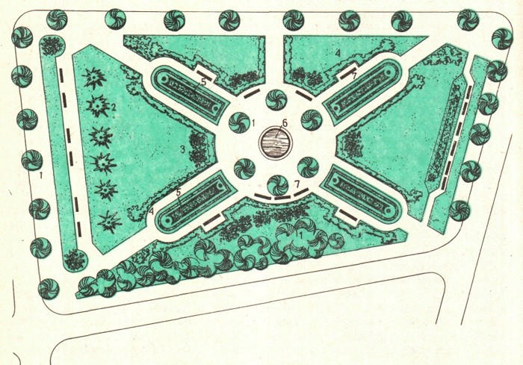

Slide 12
При планировке скверов на центральных площадях города или перед крупными общественными зданиями чаще всего применяют регулярные приемы, причем вся композиционная структура такого сквера обычно подчинена архитектуре основного здания. Это выражается в том, что пространство сквера не изолируется от здания высокими растениями, а является как бы парадным подходом к нему. Чтобы усилить это впечатление, по бокам сквера создают плотные и высокие «стены» из деревьев и кустарников. Иногда такие скверы решают целиком в виде партера. Регулярные композиции применяют и в тех случаях, когда по характеру застройки площади и по графику пешеходного движения по ней сквер приходится перерезать сквозными дорожками.

Slide 13
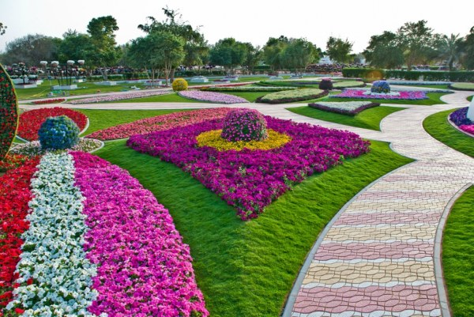

Slide 14
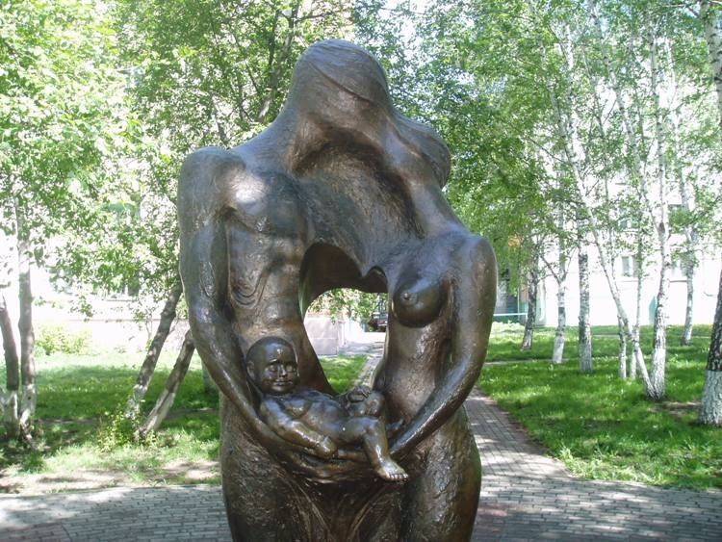
Иначе решается композиция сквера на улице, когда он изолирован от окружающей застройки и планировка территории рассматривается как самостоятельная задача. В таком случае чаще всего применяют пейзажные приемы трассировки дорожек и группировки деревьев, кустарников и цветов (следует иметь в виду, что извилистые дорожки иллюзорно увеличивают пространство сквера).

Slide 15
Вопросы к самоконтролю:
1. Что такое сквер?
2. Планировочные особенности скверов?
3. Какую функцию несут скверы?
4. Приведите примеры известных скверов?

Slide 16
Список литературы:
1. Горбатова, В.И.Основы садово-паркового искусства: Учебник для студ. учреждений сред. проф. образования / 3-е изд. стер. - М.: Академия, 2019. - 208 с.
2. Гостев, В.Ф. Проектирование садов и парков: Учебник / Юскевич Н.Н.- 5-е изд., стер. - СПб.: Лань, 2018. - 344 с.
3. Курицына, Т.А.Озеленение и благоустройство различных территорий : Учебник для студ. учреждений сред. проф. образования / Ермолович Е.Л., Авксентьева Е.Ю. - М. : Академия, 2017. - 240 с.

